Slide 1
Hochschule Flensburg
Gebäudemanagement
der
Hochschule Flensburg
21.04.2020

Slide 2
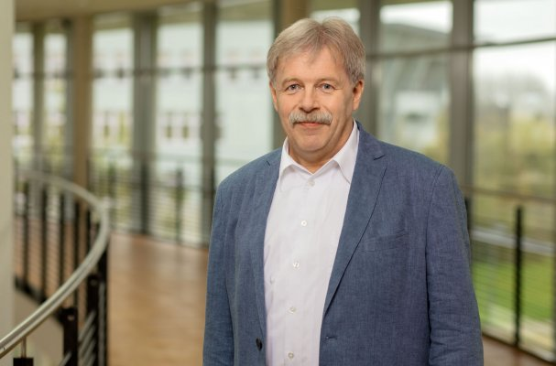
Hochschule Flensburg
Klaus Guckel
Projektbeauftragter
Verantwortlich für die Koordinierung des Arbeitsschutzes mit dem TÜV Rheinland (Vertragspartner der Hochschule Flensburg)

Slide 3
Hochschule Flensburg
Gebäudemanagement (1) ist zuständig für das:
Bewirtschaften der Gebäude und technischen Anlagen der Hochschule,
Durchführen oder Vergeben sämtlicher Reparatur-, Renovierungs- und Umbauarbeiten in Büros, Hörsälen und Laboren,
Betreuen der an und in der Hochschule tätigen Fremdfirmen,
Sicherstellen des Hausservices,
Ausgeben der Transponder (Türöffner),

Slide 4
Hochschule Flensburg
Gebäudemanagement (2):
Berücksichtigen und Koordinieren des Brand- und Arbeitsschutzes,
Unterstützen bei der betriebsärztlichen Versorgung,
Koordinieren der Erste-Hilfe- und Brandschutz-helfer*innen- Ausbildung der Mitarbeiter*innen,
Betreuen des Fuhrparks (Autos),
Vergabe der überdachten und abzuschließenden Fahrradstellplätze,
etc….

Slide 5
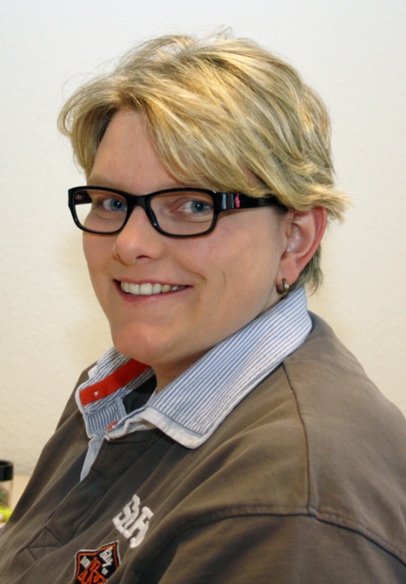
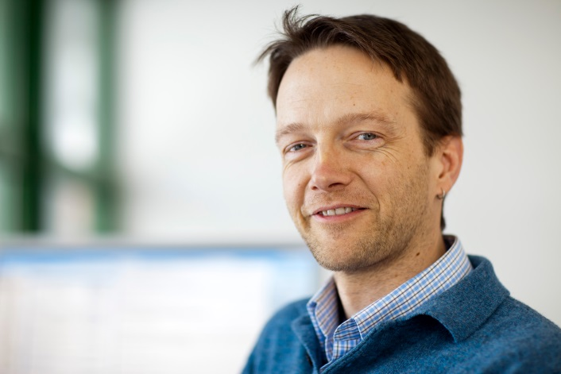
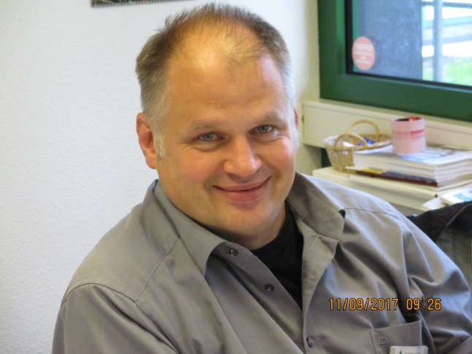
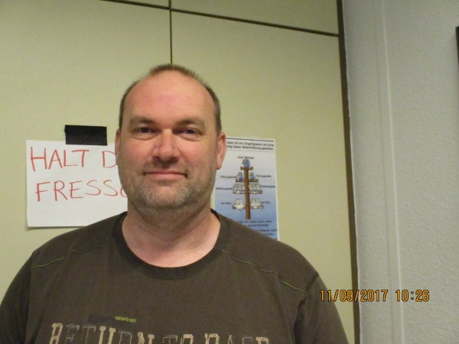
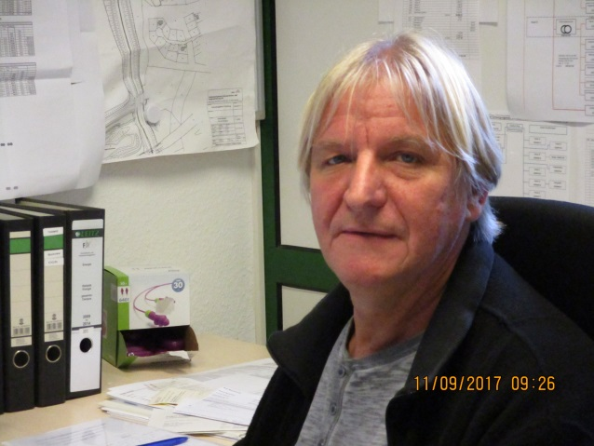
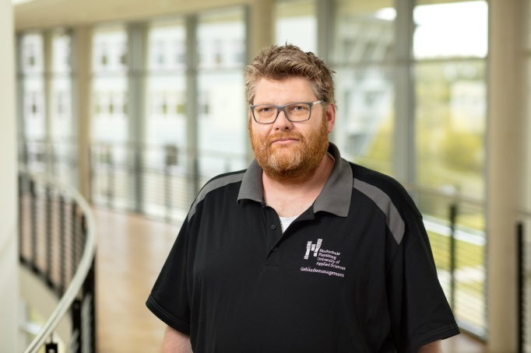
Hochschule Flensburg
Das Team des Gebäudemanagements
Uwe Carstensen
Dirk Spannhake
Mona Braas
Matthias Stauch
Holger Edelhoff
Dirk Albert
Es fehlen hier die Mitarbeiter Sven Misch, Achim Christiansen, Andreas Suckow.

Slide 6
Hochschule Flensburg
Hausservice / Transponderausgabe
Montag - Freitag: 11:00 - 12:00 Uhr
Untergeschoss D–Gebäude, Raum D U05
Achim Christiansen und Andreas Suckow

Slide 7
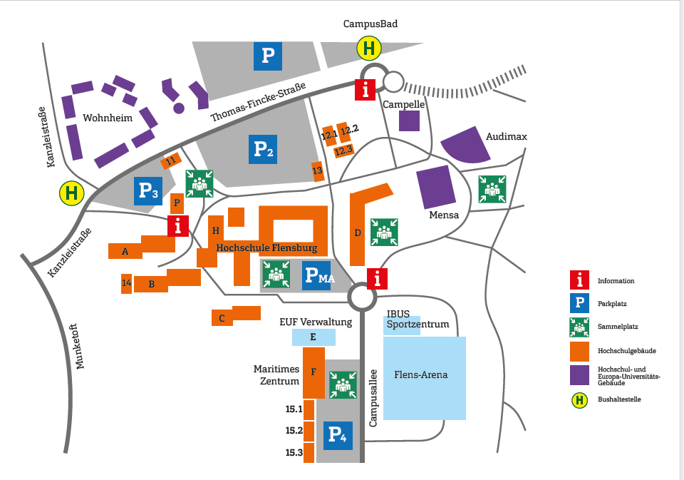
Hochschule Flensburg
Hausservice

Slide 8
Hochschule Flensburg
Besonderer Hinweis:
Arbeitsschutz ist auch Mutterschutz !!!
Bitte berücksichtigen Sie die Meldepflicht bei einer Schwangerschaft,
dieses ist notwendig für die risikolose Teilnahme an Laborveranstaltungen und dem Umgang mit möglichen Gefahrstoffen.

Slide 9
Hochschule Flensburg
Gebäudemanagement
der
Hochschule Flensburg
21.04.2020

